Slide 1

Book Store Telegram Bot
Приложение для работы
доступное каждому.
2021

Slide 2

ЧТО ТАКОЕ Telegram Bot?
Боты - это сторонние утилиты, которые запускаются внутри приложения Telegram. По сути это учетные записи, которыми управляют не люди, а программное обеспечение.

Slide 3
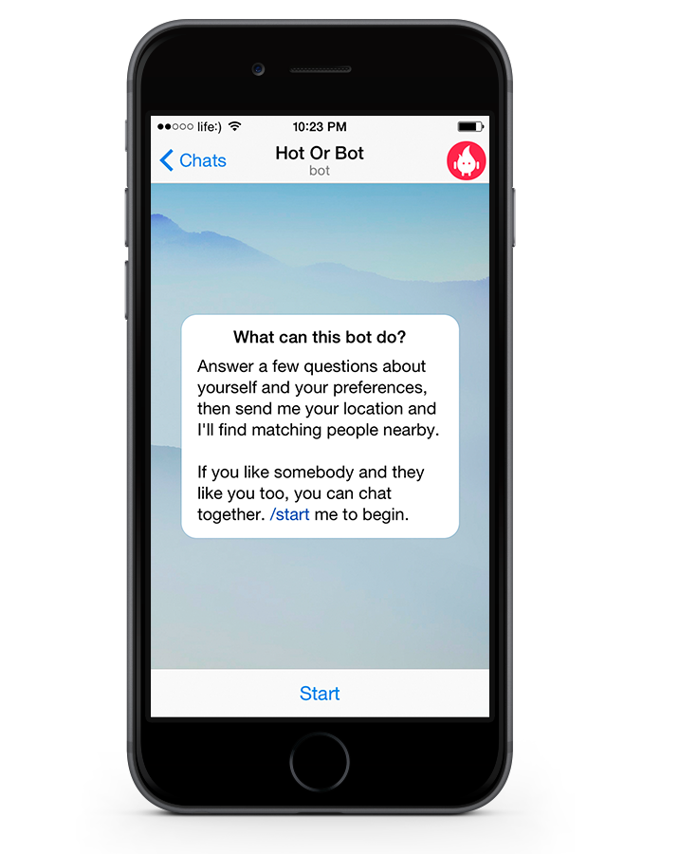
Боты созданы для упрощения жизни людей, с их помощью можно в пару касаний найти нужный фильм, книгу или собрать в них все записи из новостных каналов.
Telegram очень доступное приложение, его можно установить на любой смартфон или персональный компьютер, для работы с ним необходим лишь интернет.

Slide 4
Поэтому я подумал, что какой-либо учет гораздо проще вести в приложении доступном каждому.
И сейчас я готовы представить Book Store Telegram Bot!

Slide 5
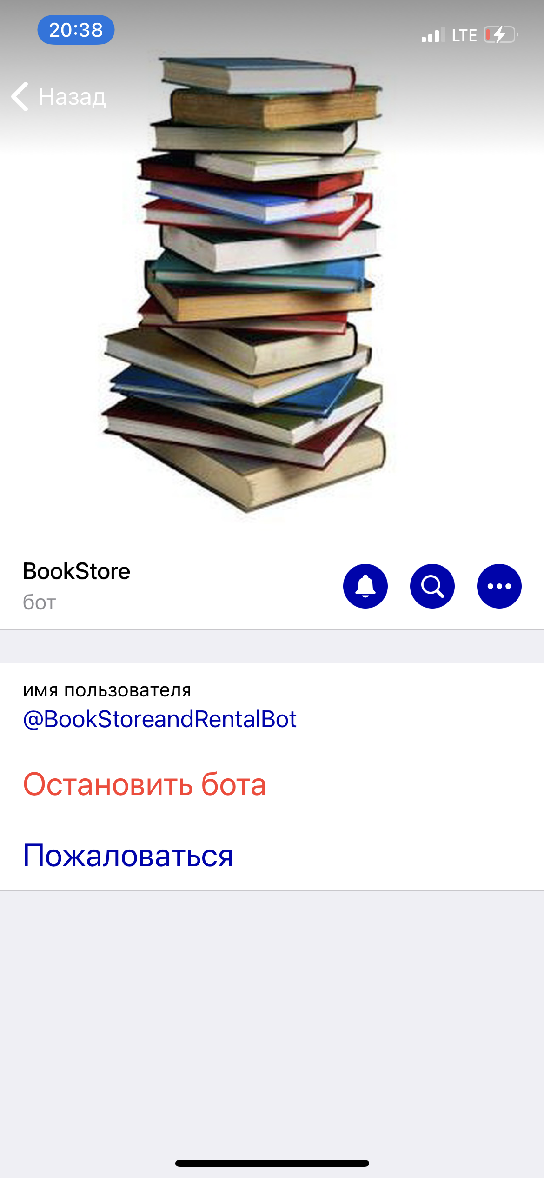
Book Store Telegram Bot
Для чего он нужен?
Бот предназначен для работы компании, занимающейся арендой книг.
С помощью бота можно удалять и добавлять в базу данных книги, читателей и акты выдачи книг.

Slide 6
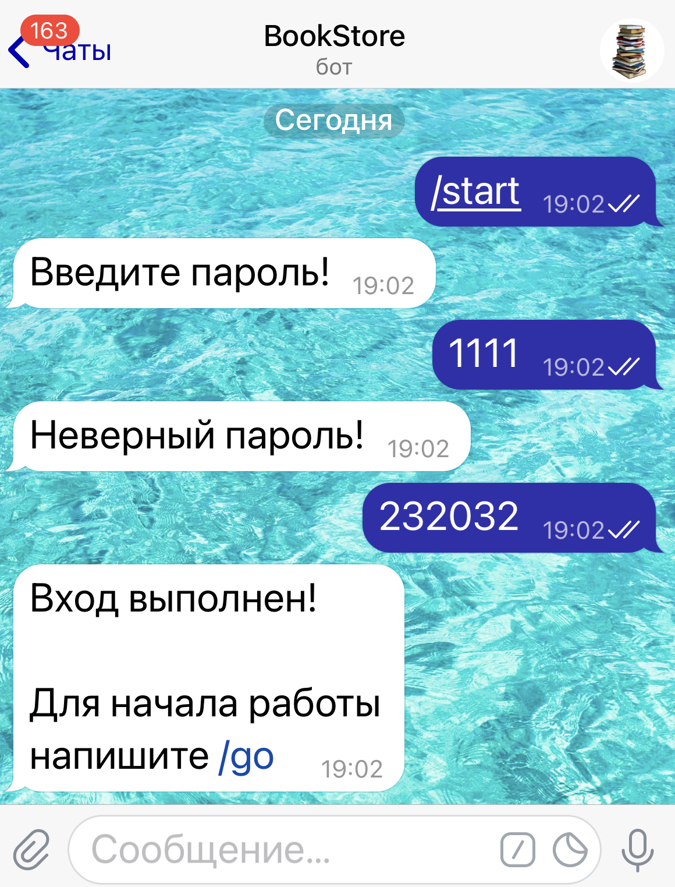
Функциональная составляющая
Начало работы
Начать работу с ботом может начать далеко не каждый пользователь, имеющий ссылку.
Сначала бот запрашивает пароль, только после верно введенной комбинации пользователь может начать работу.

Slide 7
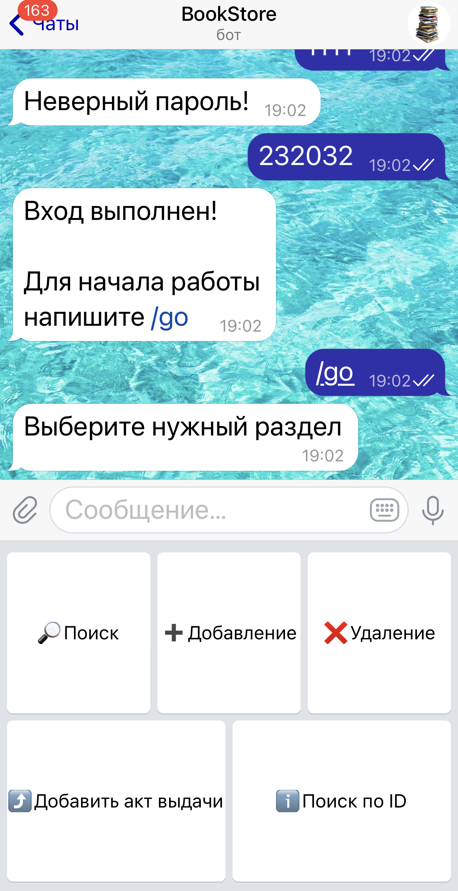
Функциональная составляющая
Главная клавиатура
На ней представлены основные разделы, каждый из которых имеет подразделы, которые необходимы для работы.

Slide 8
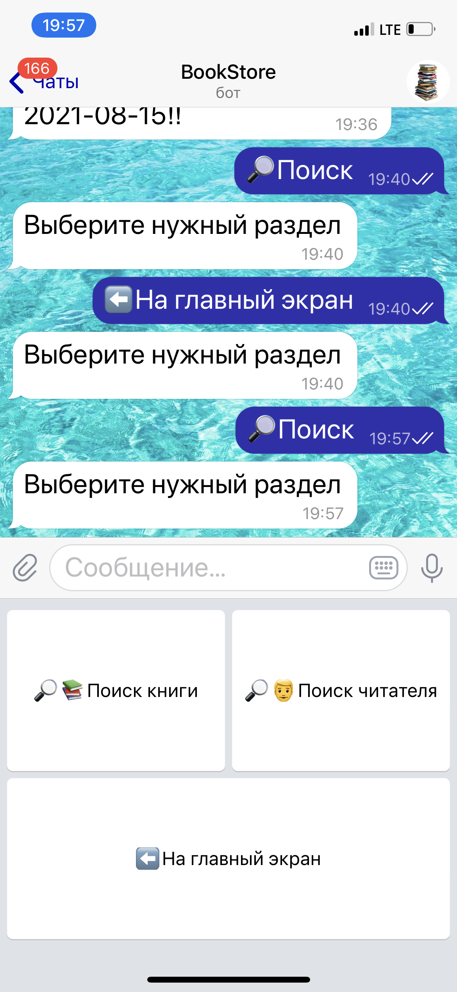
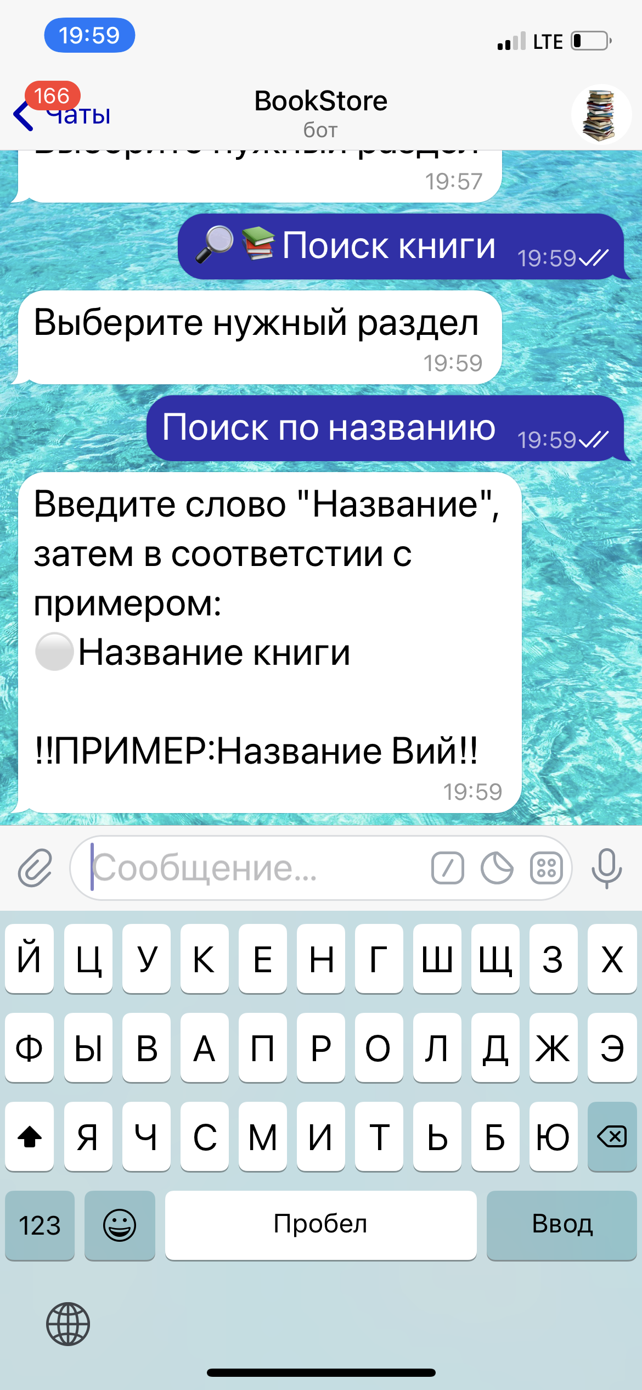
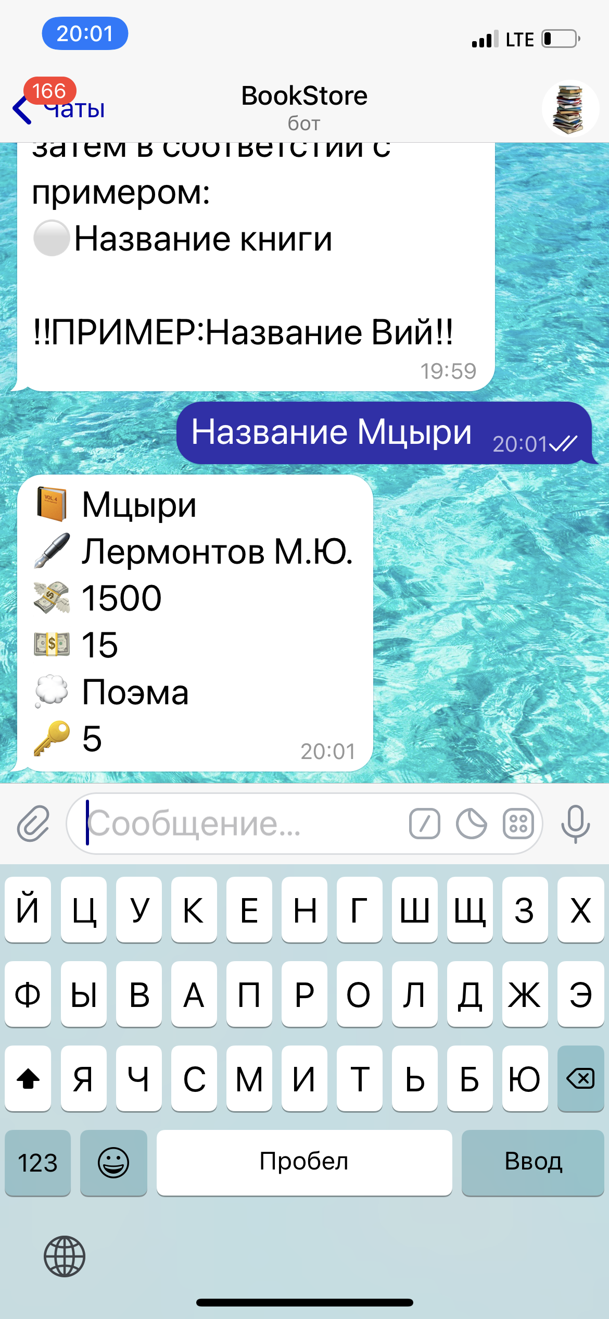
Функциональная составляющая. Поиск
Поиск книги
Здесь можно запросить из базы данные о книгах или пользователях.
Если необходима информация о книге, то бот предлагает поиск по трем критериям название, автор, жанр. Это удобно, например, в том случае, если читателю интересно какие книги того или иного автора есть в магазине.
Есть возможность вернуться на главную клавиатуру.

Slide 9
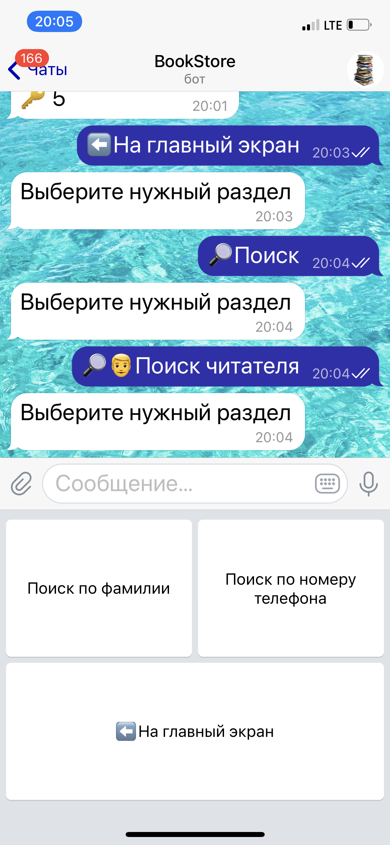
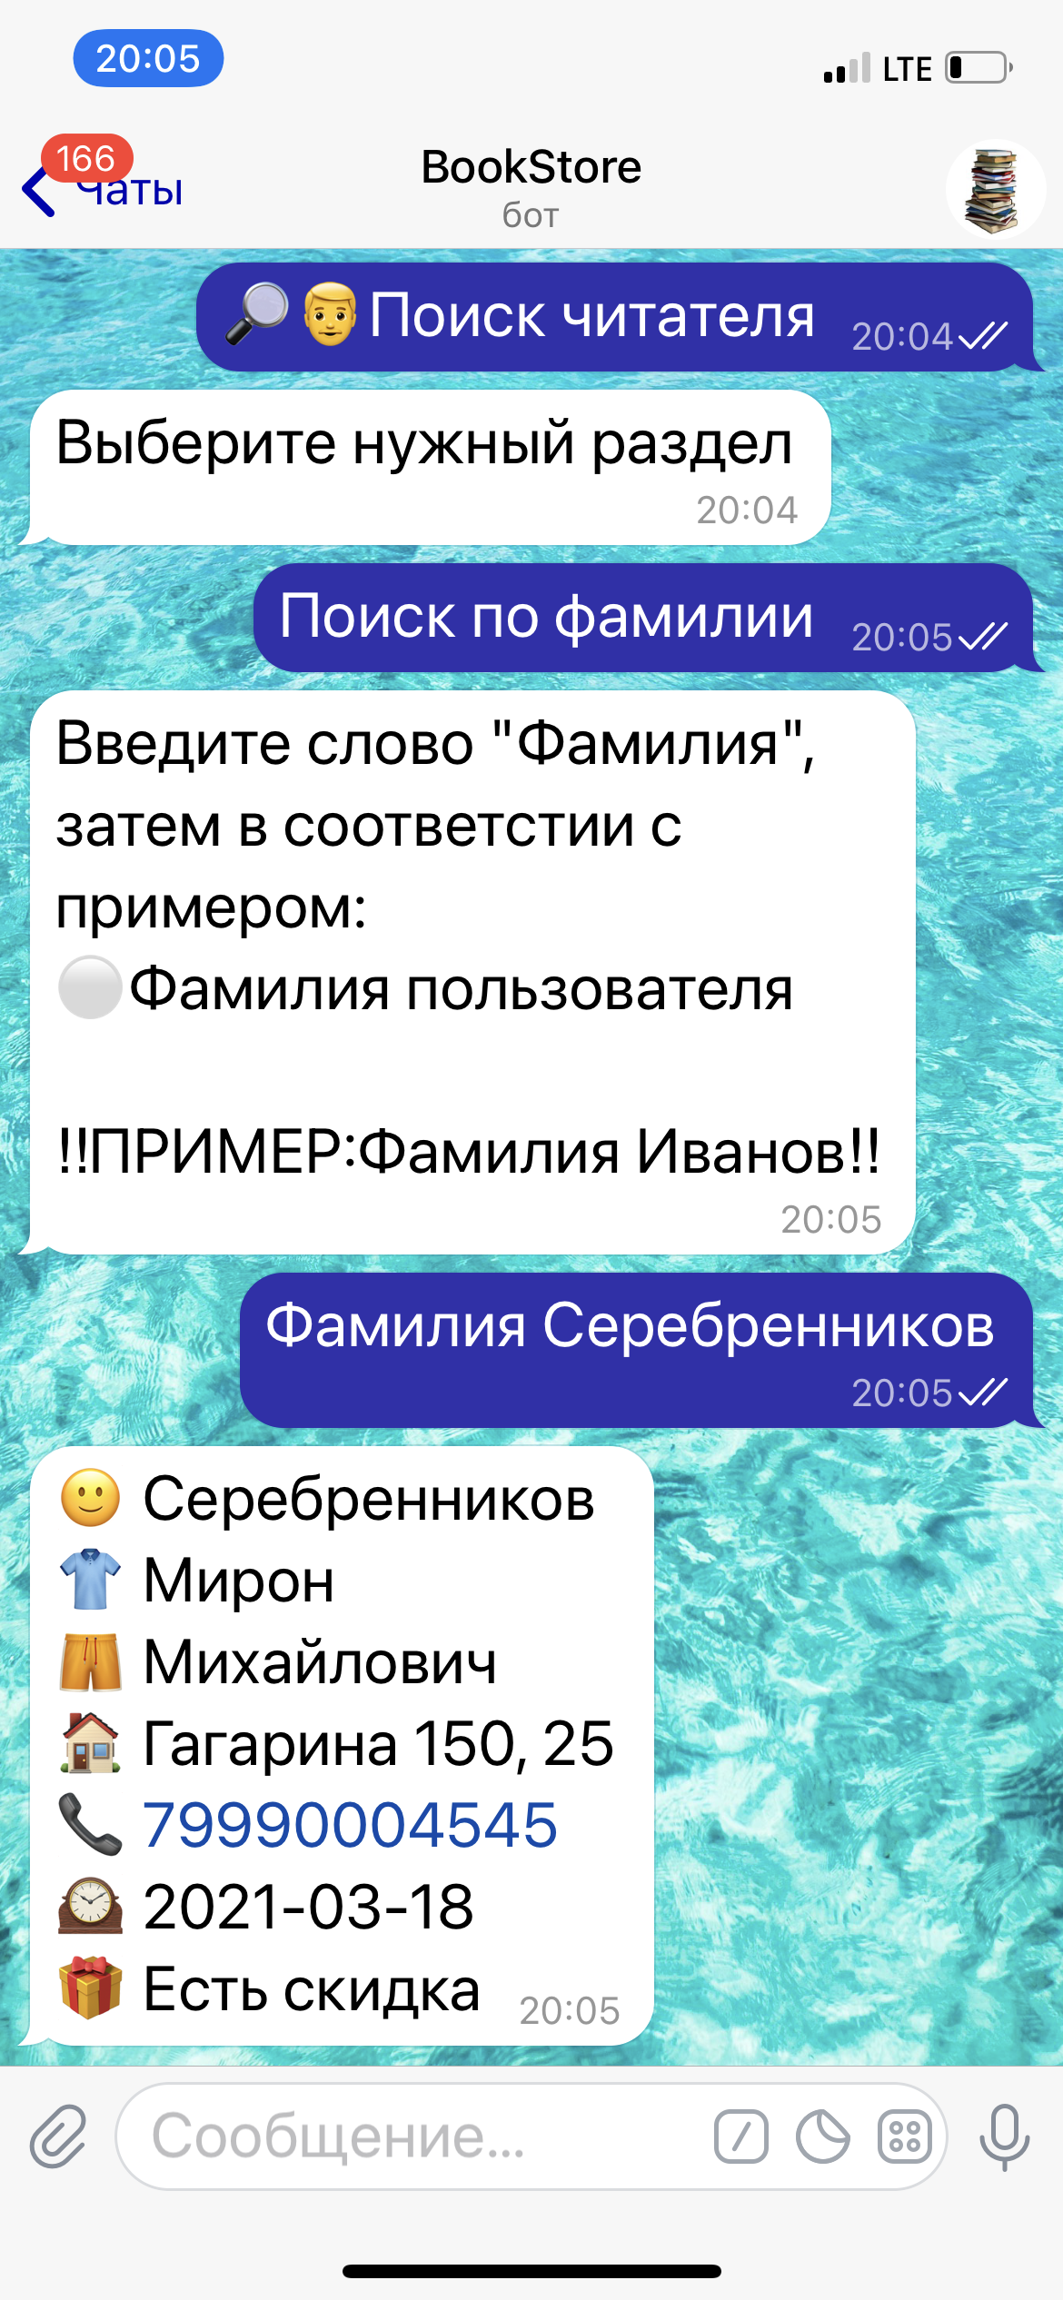
Функциональная составляющая. Поиск
Поиск читателя
Если же необходима информация о читателе, то бот предлагает поиск по двум критериям фамилия и номер телефона. Это удобно, например, в том случае, если читателю интересно имеет ли он скидку.
Скидка предоставляется пользователям, которые зарегистрированы больше одного месяца. Это поле заполняется автоматически при добавлении читателя в базу.

Slide 10
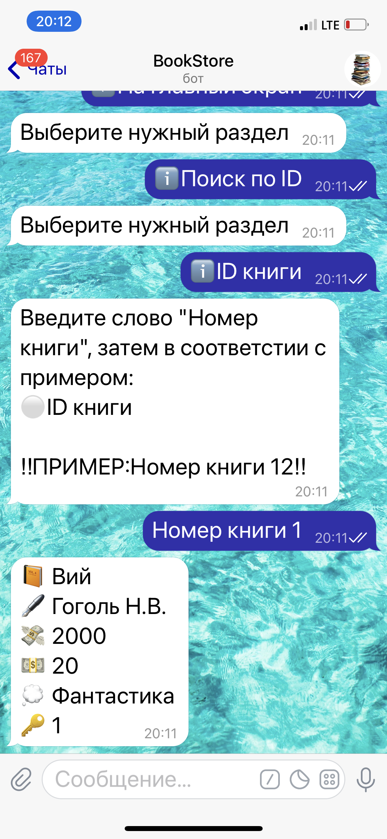
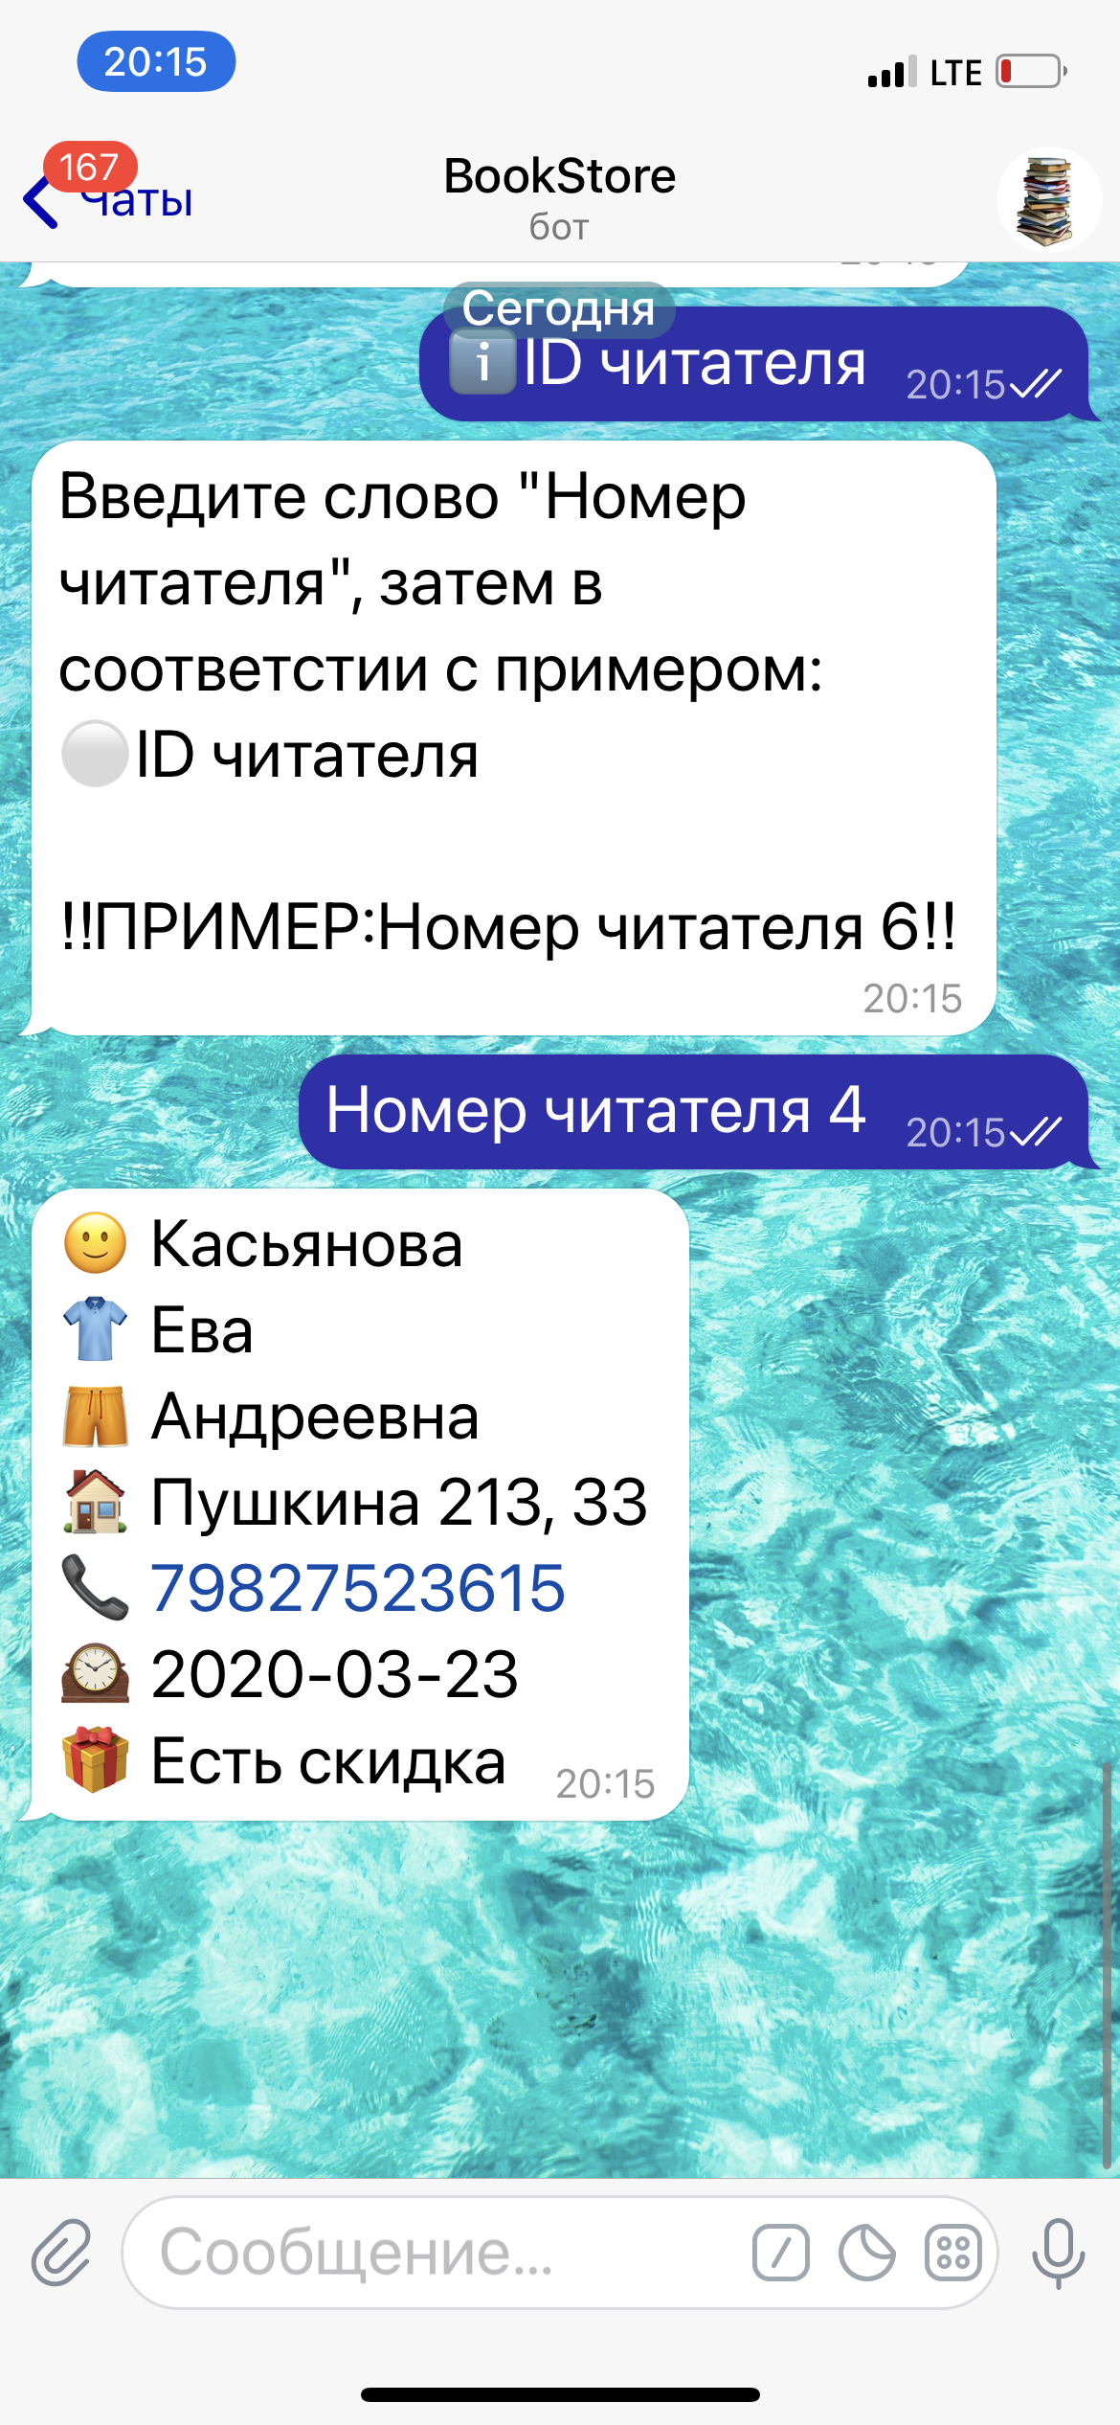
Функциональная составляющая. Поиск
Поиск по ID
Может возникнуть ситуация при который нужно будет найти книгу или читателя по ID, с этим поможет данный раздел.
Также там можно найти акт выдачи книги. По идее у каждого читателя есть личная карточка, в которой пишется номер акта выдачи.

Slide 11
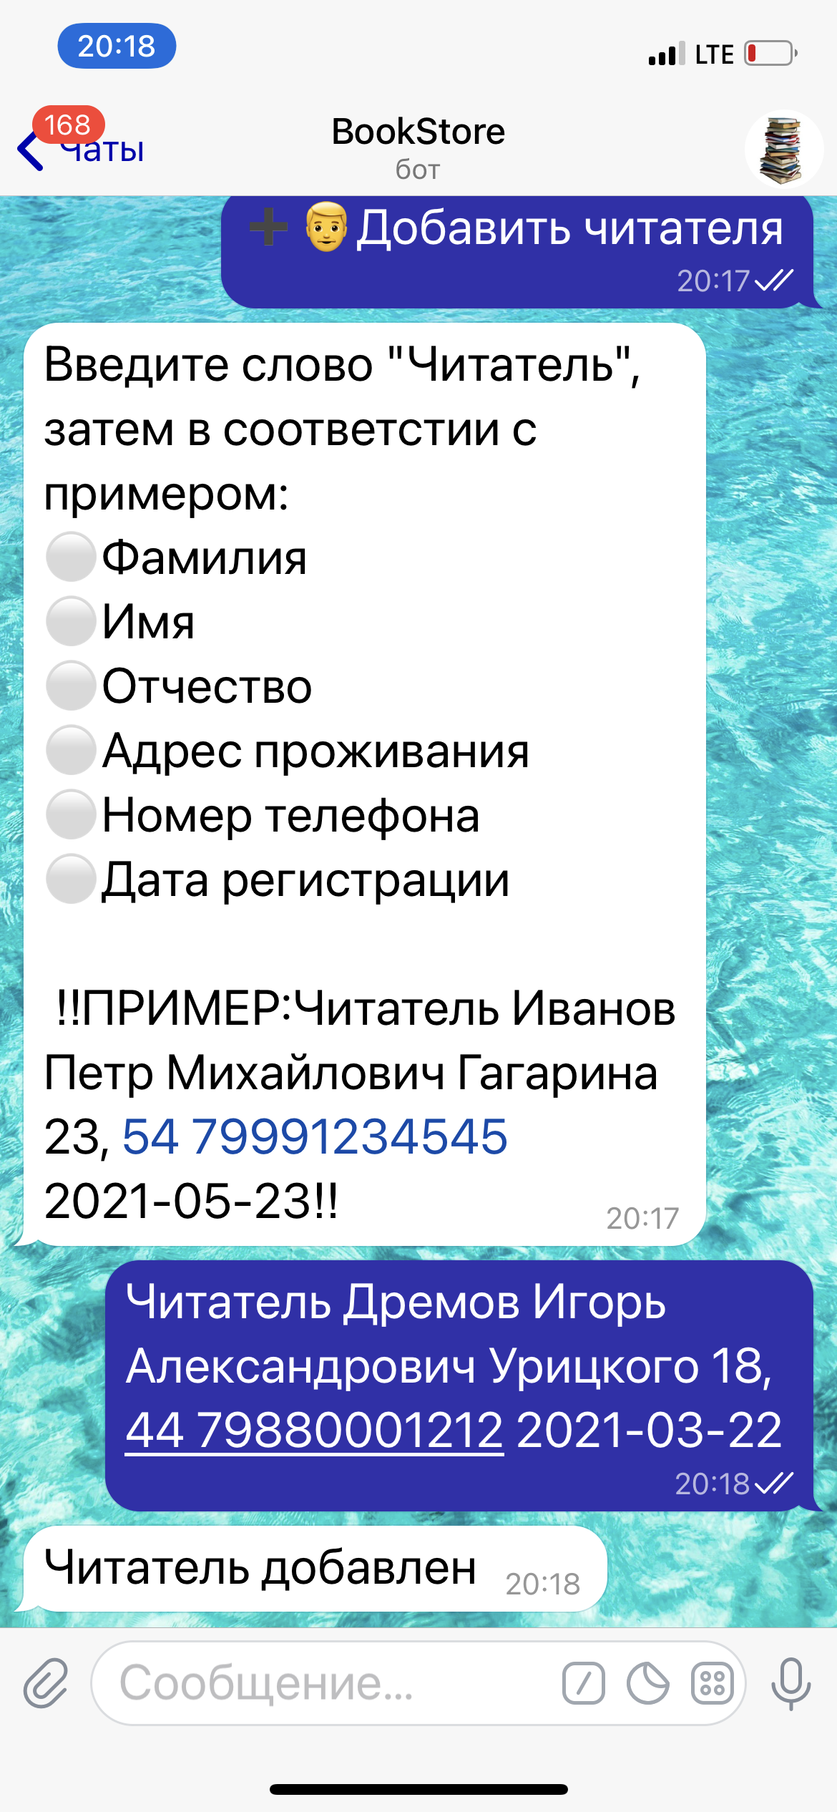
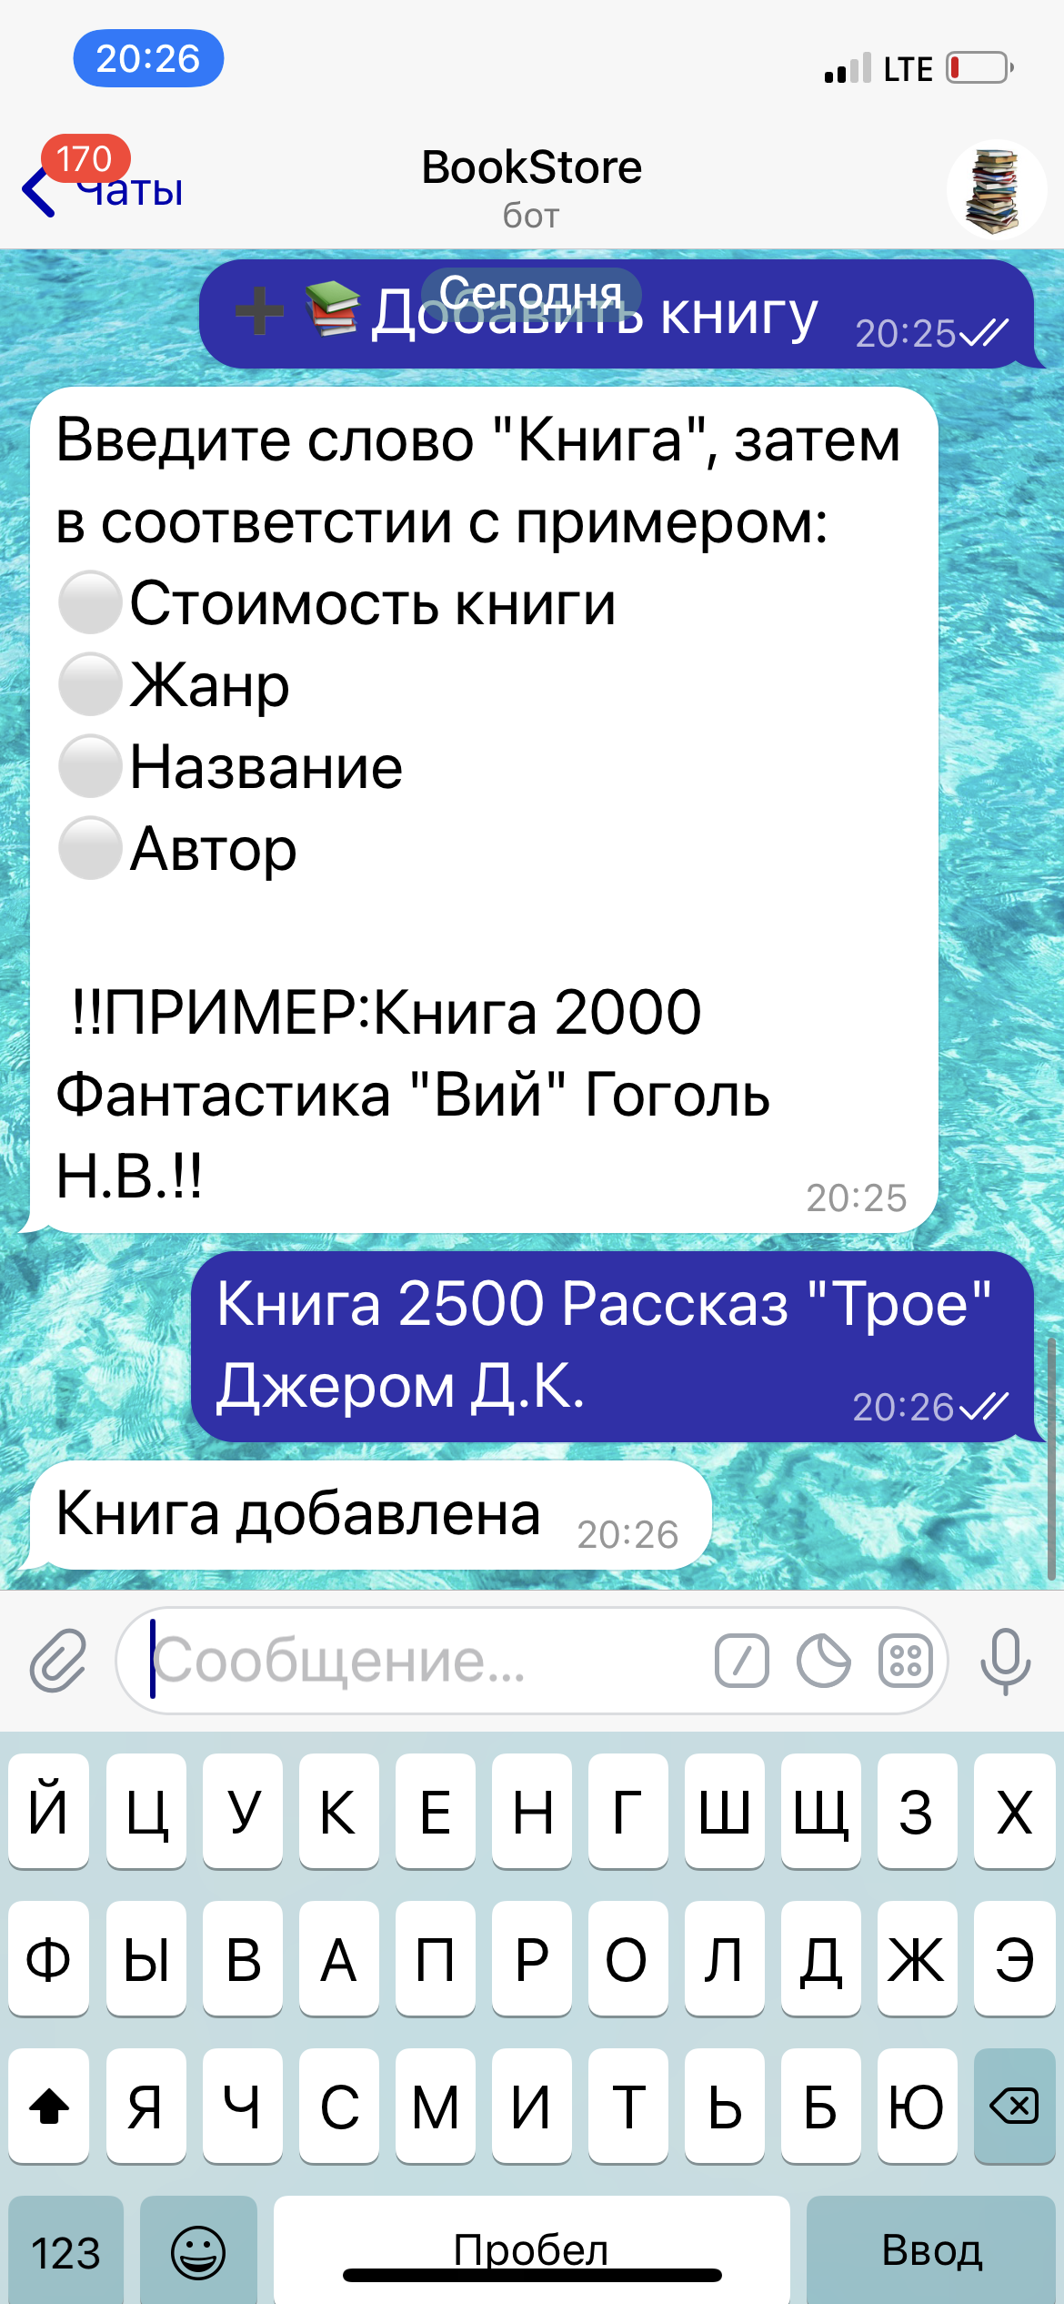
Функциональная составляющая. Добавление
Добавление читателя
Для того, чтобы добавить читателя нужно нажать соответствующую кнопку, после чего бот попросит ввести данные и покажет пример.
Добавление книги
Для добавления книги бот производит те же действия, меняются лишь требуемые данные. У каждой книги автоматически рассчитывается арендная ставка – 1% от ее стоимости.

Slide 12
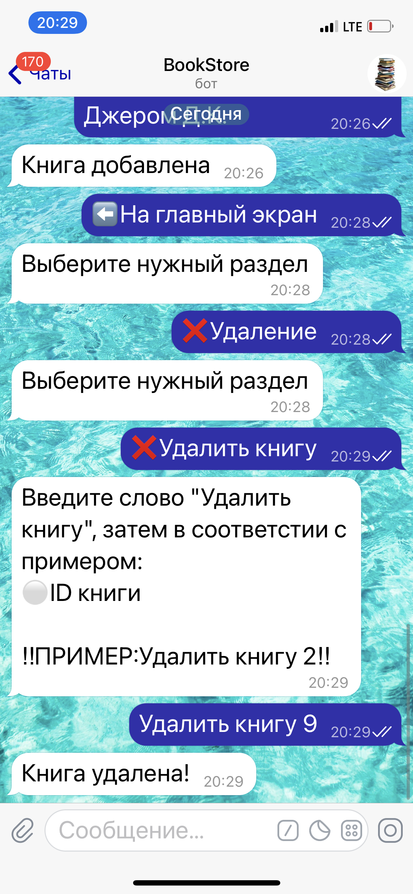
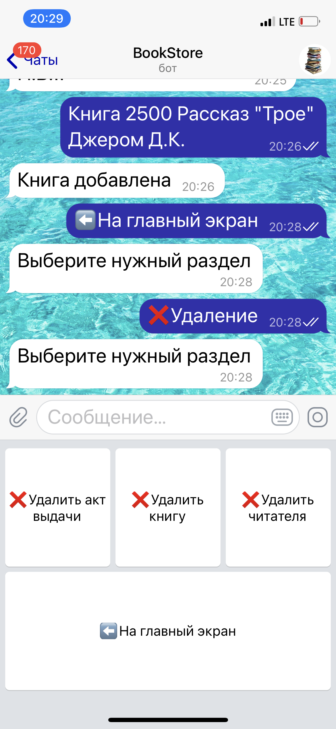
Функциональная составляющая. Удаление
Удаление
Есть возможность удалить пользователя, если он решил закончить сотрудничество с магазином
Удалить книгу, если ее внешний вид испорчен.
И удалить акт выдачи, если книгу вернули.

Slide 13
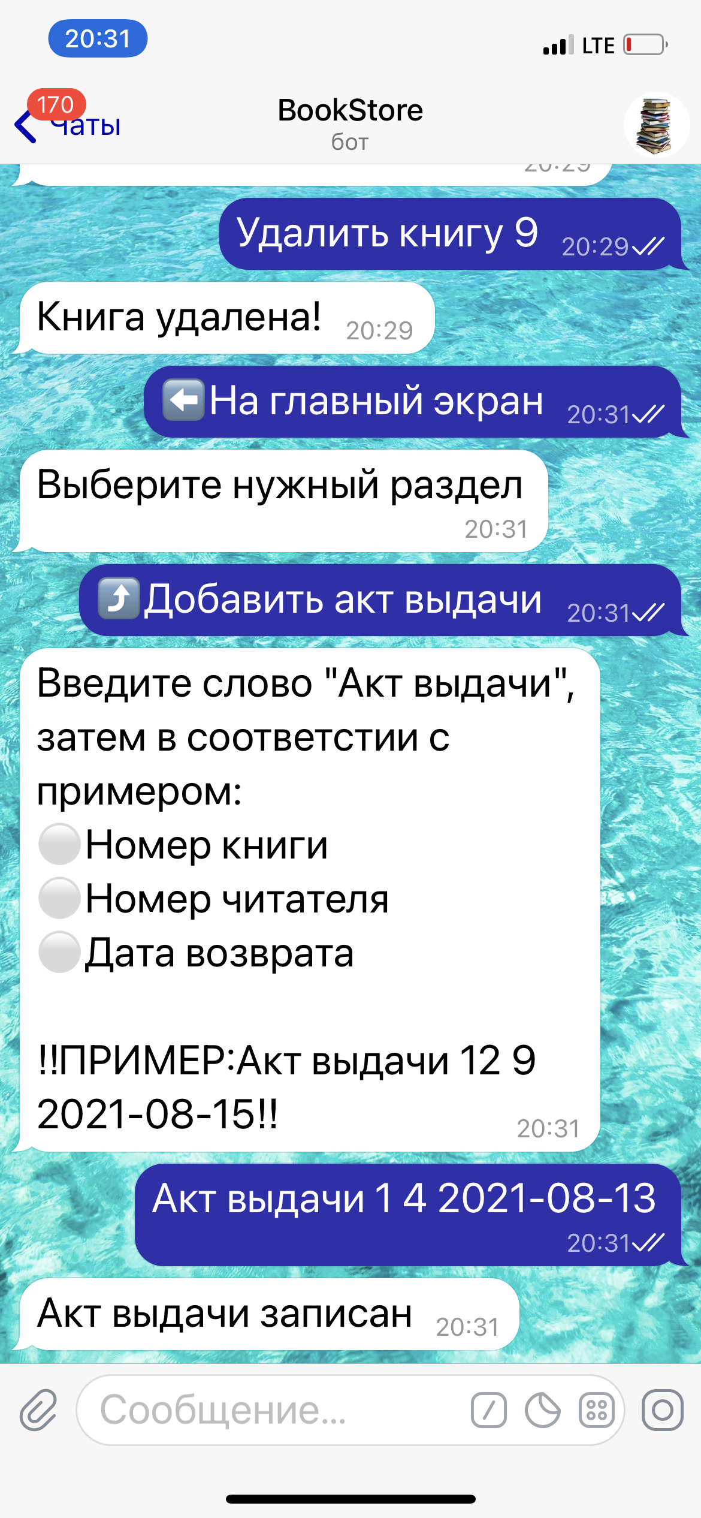
Функциональная составляющая. Акты выдачи
Добавление акта выдачи
Эта кнопка вынесена на главную панель, так как по пользовательскому сценарию она наиболее используемая. Бот просит ввести номер книги, личный номер читателя и дату возврата. Стоимость аренды рассчитывается автоматически в зависимости от количества дней.

Slide 14
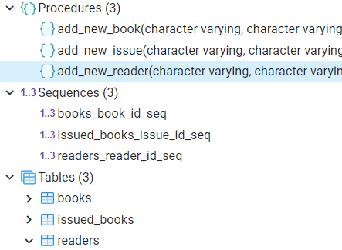
Функциональная составляющая базы данных.
Для упрощения работы в СУБД были созданы процедуры, упрощающие ввод данных в ту или иную таблицу.
Также используются sequences для последовательного присваивания id в таблицах.

Slide 15
ЗАЛЮЧЕНИЕ
Можно смело утверждать, что ниша Телеграм ботов очень интенсивно развивается. Их функционал очень обширен, они могут помогать в бытовых делах.
Цель моей разработки было сделать бота упрощающую работу организации и это далеко не предел.

Slide 16

Серебренников Мирон
Школа IT. Java. Группа №4

